Slide 1
Administração de Banco de Dados
Modelagem de dados
NORMALIZAÇÃO: 1FN, 2FN E 3FN

Slide 2
Normalização
Normalização é o processo de organização de dados em um banco de dados. Isso inclui a criação de tabelas e o estabelecimento de relações entre essas tabelas de acordo com as regras projetadas para proteger os dados e tornar o banco de dados mais flexível, eliminando a redundância e dependência inconsistente.
Os dados redundantes desperdiçam espaço em disco e criam problemas de manutenção. Se os dados existentes em mais de um local precisarem ser alterados, os dados devem ser alterados exatamente da mesma maneira em todos os locais. Uma alteração de endereço do cliente é muito mais fácil de ser implementada se esses dados são armazenados apenas na tabela clientes e em outro lugar no banco de dados.
.

Slide 3
Conceitos importantes para entender a normalização de dados
Dependência Funcional
Dependência Funcional Parcial
Dependência Funcional Transitiva

Slide 4
Dependência Funcional
Uma dependência funcional é um relacionamento entre dois ou mais atributos de forma que o valor de um atributo identifique o valor para cada um dos outros atributos, ou seja, um atributo está relacionado a outro. Por exemplo:
A B
Nesse exemplo, o atributo B é dependente (funcionalmente) do atributo A. Em outras palavras, para ‘descobrirmos o valor de B, precisamos saber o valor de A’ (observe que a recíproca NÃO é verdadeira).
Veja um exemplo:
CPF Nome do cliente

Slide 5
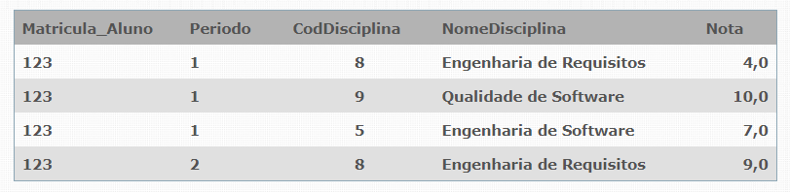
Dependência Funcional Parcial
Uma dependência funcional parcial ocorre quando os atributos não chave não dependam funcionalmente de toda a chave primária quando esta for composta. Assim, nas tabelas onde a chave primária for composta, todos os atributos devem depender de toda a chave primária. Caso a dependência seja de parte da chave, verificamos a existência de dependência funcional parcial.
Por exemplo:
AB C, D
Considere que o atributo C dependa funcionalmente de A, mas não dependa de B. Já temos um exemplo de dependência funcional parcial.
Veja o exemplo considere a tabela notas (mat_aluno, CodDisciplina, Periodo, NomeDisciplina, Nota), suponha que a chave primária desta tabela seja mat_aluno, Periodo e CodDisciplina. Nesta tabela, verificamos que o atributo NomeDisciplina depende apenas do CodDisciplina e não depende da matrícula do aluno junto com seu período.

Slide 6
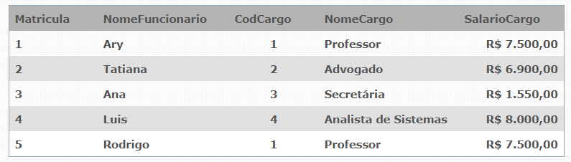
Dependência Funcional Transitiva
Na definição dos campos de uma entidade podem ocorrer casos em que um campo não seja dependente diretamente da chave primária ou de parte dela, mas sim dependente de outro campo da tabela, campo este que não a Chave Primária. Quando isto ocorre, dizemos que a tabela possui dependência funcional transitiva. É importante deixar claro a diferença entre dependência funcional parcial e a transitiva. Na parcial, pelo menos um atributo da tabela depende de parte da chave primária (e não dela toda); na transitiva, pelo menos um atributo da tabela depende de outro atributo que não seja chave primária.
Considere que matrícula do funcionário determina apenas os atributos nome do funcionário e código do cargo. Entretanto, o código do cargo (que não é chave primária) determina o nome do cargo e o salário do cargo e estes dois últimos atributos não dependem diretamente do atributo matrícula.
Matricula NomeFuncionario, CodCargo
CodCargo NomeCargo, SalarioCargo

Slide 7
Normalizar os dados
É um processo onde se aplica regras a todas as entidades (tabelas) do banco de dados, afim de evitar falhas no projeto, como redundância de dados, mistura de diferentes assuntos numa mesma entidade, entre outros problemas.
Normalização é um processo baseado nas chamadas formais normais. Uma forma normal é uma regra de deve ser aplicada na construção das tabelas do banco de dados para que estas fiquem bem projetadas.
As formas normais mais conhecidas, são a primeira, segunda e terceira formas normais
1FN, 2FN, 3FN

Slide 8
Forma Normal 1FN – 2FN – 3FN
Cada regra é chamada de “FORMA NORMAL“ (FN). Se a primeira regra é observada, o banco de dados é considerado como "Primeira Forma Normal“ 1FN.
Se a segunda regra for aplicada é considerada: “Segunda Forma Normal” 2FN.
Se as três primeiras regras forem observadas, o banco de dados é considerado como sendo "Terceira Forma Normal" 3FN
Embora outros níveis de normalização sejam possíveis, a terceira forma normal é considerada o nível mais alto necessário para a maioria dos aplicativos.

Slide 9
1ª Forma Normal -(1FN)
Uma relação (tabela) está na 1FN se somente se todos os domínios básicos contiverem somente valores atômicos (não contiver grupos repetitivos).
A 1FN diz que: cada ocorrência da chave primária deve corresponder a uma e somente uma informação de cada atributo, ou seja, não deve conter grupos repetitivos (multivalorados).
Para atingir esta forma normal devemos eliminar os grupos de repetição.

Slide 10
1ª Forma Normal:
Dizemos que uma tabela está em 1FN quando todas as repetições de informação foram removidas e enviadas para uma nova tabela, criando-se um relacionamento um-para-muitos (1:n). Neste caso, cada linha na tabela recém criada possuirá uma referência à linha relacionada na tabela original. A partir de agora a tabela original possui apenas dados não duplicados;

Slide 11
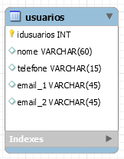
1FN – 1ª Forma Normal
Primeira Forma Normal (ou 1FN) requer que todos os valores de colunas em uma tabela sejam atômicos (exemplo: um número é um átomo, enquanto uma lista ou um conjunto não o são). A normalização para a primeira forma normal elimina grupos repetidos, pondo-os cada um em uma tabela separada, conectando-os com uma chave primária ou estrangeira;

Slide 12
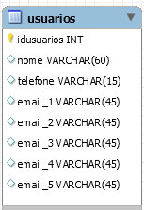
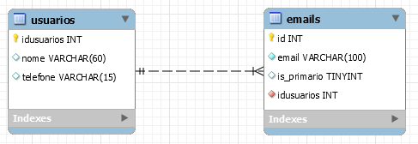
1FN – 1ª Forma Normal
Qual o problema ?
E se precisar cadastrar mais um email para a tabela usuários.
Criar uma tabela de e-mails para colocar todos esses dados em uma tabela separada.

Slide 13
1FN – 1ª Forma Normal
ANTES DE APLICAR A 1FN | DEPOIS DE APLICAR A 1FN

Slide 14
2ª Forma Normal: (2FN) Verificação de Dependências Parciais
Para uma tabela estar na segunda formal, além de estar na primeira forma ela não deve conter dependências parciais. Um jeito de verificar esta norma é refazer a leitura dos campos fazendo a pergunta: Este campo depende de toda a chave? Se não, temos uma dependência parcial.

Slide 15
2FN – Não pode ter dependência parcial
Primeiramente, para estar na 2FN é preciso estar também na 1FN.
2FN define que os atributos normais, ou seja, os não chave, devem depender unicamente da chave primária da tabela.

Slide 16
Procedimentos para 2FN
a) Identificar se o modelo já está na 1FN
b) Identificar os atributos que não são funcionalmente dependentes de toda a chave primária.
c) Remover da entidade todos esses atributos identificados e criar uma nova entidade com eles.

Slide 17
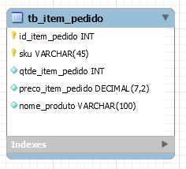
2FN
Segunda Forma Normal (ou 2FN) Uma entidade está na 2FN, se e somente se, estiver na 1FN e todos seus atributos (colunas) não chaves, dependam unicamente da chave primária. Se algum atributo depende de apenas uma parte da chave primária, isso é considerada uma violação da 2FN.
As informações não são necessárias, são meramente complementares. Para melhorar esta modelagem de dados, deve tirar os dados, deixando apenas as essenciais, e passar os dados para outra tabela.
OBS: As chaves primárias são: id_item_pedido e sku
Quando temos 2 atributos sendo chave primária, chamados de chave composta.
SKU é uma identificação do produto.

Slide 18
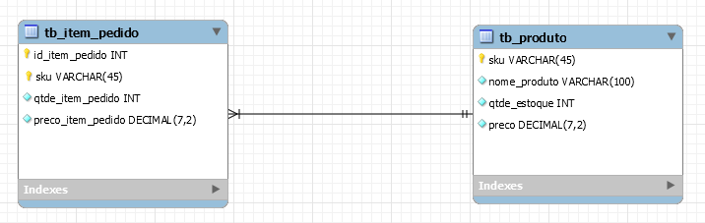
2FN – 2ª Forma Normal
ANTES DE APLICAR A 2FN | DEPOIS DE APLICAR A 2FN
A 2FN diz que não poderemos ter nenhuma coluna que não seja dependente direta da chave primária, sendo que nestes casos a separamos em outra tabela.

Slide 19
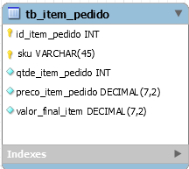
3ª Forma Normal: (3FN) Verificação de Dependências Transitivas
Para uma tabela estar na terceira formal, além de estar na segunda forma ela não deve conter dependências transitivas. Um jeito de verificar esta norma é refazer a leitura dos campos fazendo a pergunta: Este campo depende de outro que não seja a chave? Se Sim, temos uma dependência transitiva.

Slide 20
3FN
Na 3FN temos que eliminar aqueles campos que podem ser obtidos pela equação de outros campos da mesma tabela

Slide 21
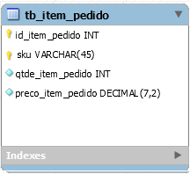
3FN – 3ª Forma Normal
Uma entidade está na 3FN, se e somente se, estiver na 2FN e todos os atributos (colunas) não chave, forem mutuamente independentes, isto é, não há dependência funcional entre elas, e todas dependem única e exclusivamente da chave primária de forma irredutível.
ANTES DE APLICAR A 3FN | DEPOIS DE APLICAR A 3FN

Slide 22
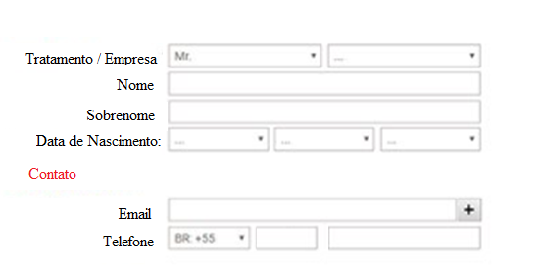
Exercício 1
Elaborar o modelo lógico normalizado (até 3FN) para o formulário ao lado.

Slide 23
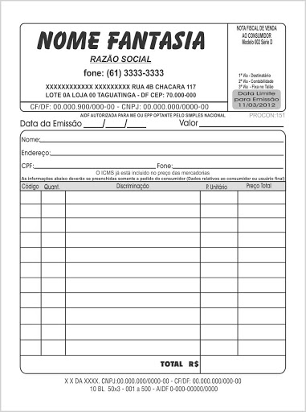
Exercício 2
Elaborar o modelo lógico normalizado (até 3FN) para o formulário ao lado.

Slide 24
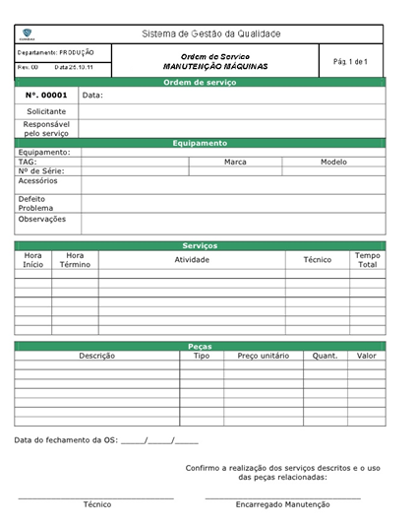
Exercício 3
Elaborar o modelo lógico normalizado (até 3FN) para o formulário ao lado.

Slide 25
Referências:
Normalização e desnormalização de dados – Revista SQL Magazine- http://www.devmedia.com.br/normalizacao-e-desnormalizacao-de-dados-revista-sql-magazine-100-parte-2/24705#ixzz2d2KhaACJ – acessado em 27/07/2020.
Descrição das noções básicas de normalização de banco de dados - https://docs.microsoft.com/pt-br/office/troubleshoot/access/database-normalization-description – acessado em 27/07/2020.
SQL magazine 47 - Normalização de Dados - https://www.devmedia.com.br/artigo-sql-magazine-47-normalizacao-de-dados/8078 – acessado em 27/07/2020.

